Slide 1

Javni poziv za sofinanciranje programov mladinskega dela v letih 2024 in 2025
Informativni dan
6. 10. 2023

Slide 2
Dnevni red
Nagovor v. d. direktorice Urada RS za mladino
Osnove Javnega poziva 2024-2025
Pogoji, ki jih morajo izpolnjevati prijavitelji
Merila in kriteriji za ocenjevanje prijav
Uporaba spletne aplikacije za oddajo prijav
Kako oddati prijavo
Vprašanja in odgovori
Skrbnik javnega poziva: Aleš Susman, ales.susman@gov.si

Slide 3
1
Nagovor v. d. direktorice Urada RS za mladino

Slide 4
2
Osnove Javnega poziva 2024-2025

Slide 5
2. Osnove Javnega poziva 2024-2025
Zakaj?
Podlage:
Zakon o državni upravi
Zakon o javnih financah
Zakon o izvrševanju proračunov RS za leti 2023 in 2024 (in leta 2025 in 2026, ko bodo sprejeti)
Proračuni RS za leta 2024, 2025 in 2026
Zakon o nevladnih organizacijah (ZNOrg)
Zakon o javnem interesu v javnem sektorju (ZJIMS)
Pravilnik o izvajanju ZJIMS
Sklep o začetku postopka za sofinanciranje programov mladinskega dela v letih 2024 in 2025

Slide 6
2. Osnove Javnega poziva 2024-2025
Zakaj?
Namen:
namenjen sofinanciranju programov mladinskega dela v letih 2024 in 2025, ki jih izvajajo organizacije v mladinskem sektorju
Cilji:
spodbujanje participacije med mladimi, zlasti s promoviranjem pomena mladinske participacije in krepitvijo informiranja in svetovanja v mladinskem sektorju,
spodbujanje prostovoljstva med mladimi,
spodbujanje ustanavljanja in razvoja organizacij v mladinskem sektorju,
spodbujanje razvoja ključnih področij mladinskega sektorja,
zagotavljanje delovanja neorganizirane mladine ter
spodbujanje vključevanja v mednarodno mladinsko delo in učnih mobilnosti v mladinskem delu ter njihovo krepitev.

Slide 7
2. Osnove Javnega poziva 2024-2025
Kaj?
Predmet:
Programi mladinskega dela, namenjeni mladim od 15. do dopolnjenega 29. leta.
„Mladinsko delo je organizirana in ciljno usmerjena oblika delovanja mladih in za mlade, v okviru katere mladi na podlagi lastnih prizadevanj prispevajo k lastnemu vključevanju v družbo, krepijo svoje kompetence ter prispevajo k razvoju skupnosti.“
Programi morajo biti umeščeni v vsaj eno od spodaj navedenih področij mladinskega sektorja:
avtonomija mladih,
neformalno učenje in usposabljanje ter večanje kompetenc mladih, dostop mladih do trga dela in razvoj podjetnosti mladih,
skrb za mlade z manj priložnostmi v družbi,
prostovoljstvo, solidarnost in medgeneracijsko sodelovanje mladih,
mobilnost mladih in mednarodno povezovanje,
zdrav način življenja in preprečevanje različnih oblik odvisnosti mladih,
dostop mladih do kulturnih dobrin in spodbujanje ustvarjalnosti ter inovativnosti mladih
sodelovanje mladih pri upravljanju javnih zadev v družbi.

Slide 8
2. Osnove Javnega poziva 2024-2025
Kaj?
Skupine programov, ki jih bo podprl Javni poziv:
Nacionalne mladinske organizacije (NMO)
Nacionalne mladinske organizacije s statusom, pridobljenim skladno z drugim odstavkom 12. člena ZJIMS (NMO212)
Mladinski centri (MC)
Druge nevladne organizacije, ki izvajajo program mladinskega dela (DNO)
Prednostna področja, ki naj jih zasledujejo prijavljeni programi mladinskega dela (Podpodročje „Mladi in družba“ NPM 2013-2022):
spodbujanje participacije in zastopanosti mladih žensk in moških,
spodbujanje ustanavljanja in razvoja organizacij v mladinskem sektorju, razvoja ključnih področij mladinskega sektorja ter zagotavljanje delovanja neorganizirane mladine,
spodbujanje vključevanja v mednarodno mladinsko delo in učnih mobilnosti v mladinskem delu ter njihova krepitev,
spodbujanje prostovoljstva med mladimi.

Slide 9
2. Osnove Javnega poziva 2024-2025
Kdo?
Upravičenci do oddaje prijav:
organizacije s statusom v javnem interesu v mladinskem sektorju skladno z 11. in 12. členom ZJIMS ali 7. členom ZNOrg (društva, zasebni zavodi, ustanove, sindikati, podmladki)* in
javni zavodi, ki delujejo v mladinskem sektorju in v okviru katerih je zagotovljena avtonomija mladih.
* Evidenca organizacij v javnem interesu v mladinskem sektorju (https://podatki.gov.si/dataset/evidenca-organizacij-v-javnem-intersu-v-mladinskem-sektorju)

Slide 10
2. Osnove Javnega poziva 2024-2025
Koliko?
Okvirna sredstva
JP 2024-2025
Skupaj
V letu 2024
Za vse programe skupaj
1.840.000 EUR
1.840.000 EUR
V letu 2025
875.000 EUR
875.000 EUR
1.170.000 EUR
585.000 EUR
Za programe
DNO
3.680.000 EUR
1.750.000 EUR
585.000 EUR
710.000 EUR
355.000 EUR
355.000 EUR
Za programe
MC
Za programe NMO212
50.000 EUR
25.000 EUR
25.000 EUR
Za programe NMO

Slide 11
2. Osnove Javnega poziva 2024-2025
Koliko?
Način delitve sredstev med prijavljene programe:
Sredstva bodo razdeljena med prijavitelje, ki bodo dosegli vsaj minimalno število točk v posamezni skupini programov
Osnova za izračun vrednosti točke: Višina razpisanih sredstev v posamezni skupini programov, deljena s skupnim številom točk vseh uspešnih prijaviteljev v posamezni skupini.
Delež sredstev, ki jih prejme posamezni izbrani program, bo enak zmnožku vrednosti točke in števila točk, ki jih je dosegel prijavitelj, zaokrožen na najbližjo celo vrednost večkratnika 50,00 EUR)

Slide 12
3
Pogoji, ki jih morajo izpolnjevati prijavitelji

Slide 13
3. Pogoji, ki jih morajo izpolnjevati prijavitelji
SPLOŠNI POGOJI
Status organizacije v javnem interesu v mladinskem sektorju skladno z 11. in 12. členom ZJIMS ali javni zavod, ki deluje v mladinskem sektorju in v okviru katerega je zagotovljena avtonomija mladih
Nima neizpolnjenih pogodbenih obveznosti oz. odprtih terjatev do Urada RS za mladino
Ni bila izdana sodna ali upravna odločba o prepovedi opravljanja dejavnosti
Da nihče od sodelujočih pri izvedbi programa ni evidentiran v kazenski evidenci in evidenci izbrisanih obsodb za kazniva dejanja zoper spolno nedotakljivost
Potrdi resničnost oziroma točnost navedb v prijavi programa
Potrdi, da priložene fotokopije dokazil ustrezajo originalom
Mora zagotoviti najmanj 50 % delež sofinanciranja iz drugih virov
Program mora biti ovrednoten z minimalno 20.000,00 € in maksimalno 150.000,00 € na letni ravni
Mora biti nosilec programa iz tega javnega poziva
Soglaša z določili javnega poziva in pripadajoče razpisne dokumentacije
Soglaša s pogodbenim razveznim pogojem v primeru sofinanciranja preko Javnega poziva za sofinanciranje programov mladinskega dela v letih 2022 in 2023.

Slide 14
3. Pogoji, ki jih morajo izpolnjevati prijavitelji
Za prijavitelje programov Nacionalnih mladinskih organizacij
Status nacionalne mladinske organizacije (iz razvida URSM)
Za prijavitelje programov Mladinskih centrov
Ustrezni prostorski pogoji (150 m² neto javno dostopnih prostorov za izvedbo programov)
Za prijavitelje programov Drugih nevladnih organizacij
Ustrezna odprtost mladinskega centra (odprtost mladinskega centra najmanj 20 ur tedensko skozi vse leto oz. najmanj 1.500 ur letno)
Celovito izvajanje programa mladinskega dela (celovito, neposredno vključuje mlade)
Redno celoletno delovanje (poteka vsakotedensko v obsegu najmanj 1.500 ur letno)
Delovanje na nacionalni ravni (se izvaja v vsaj 6 statističnih regijah, vsaj 15 aktivnih udeležencev na regijo)
Za prijavitelje programov Nacionalnih mladinskih organizacij 212
Status nacionalne mladinske organizacije, skladno z drugim odstavkom 12. člena ZJIMS (iz razvida URSM)
POSEBNI POGOJI
Notes:
MC:

Slide 15
4
Merila in kriteriji za ocenjevanje prijav

Slide 16
4. Merila in kriteriji za ocenjevanje prijav
PROGRAMI „NACIONALNE MLADINSKE ORGANIZACIJE“
Razpisana sredstva za programe: 710.000,00 EUR
(355.000,00 EUR v letu 2024 in 355.000,00 EUR v letu 2025)
Za sofinanciranje mora prijavljeni program zbrati vsaj 50% vseh možnih točk (29)
Maksimalno število točk: 58

Slide 17
4. Merila in kriteriji za ocenjevanje prijav
PROGRAMI NMO
REDNO DELOVANJE (Najvišje možno število točk je 20)
število članic in članov organizacije (28. 9. 2023)
število aktivnih mladih udeležencev načrtovanega programa
teritorialni obseg lokalnih enot
organiziranost in delovanje lokalnih enot
koordinacija podpornega okolja znotraj organizacije
članstvo v mednarodnih organizacijah
KAKOVOST PROGRAMA MLADINSKEGA DELA (Najvišje možno število točk je 21)
evalvacija in utemeljenost programa
kakovost vsebinskega, organizacijskega in časovnega načrta programa
vključenost mladih z manj priložnostmi
metodologija dela – metode dela
metodologija dela – stopnja participacije mladih pri oblikovanju programa, izvajanju in evalviranju
metodologija dela – pričakovani učinki programa na posameznika
doprinos mladinskemu sektorju

Slide 18
4. Merila in kriteriji za ocenjevanje prijav
PROGRAMI „MLADINSKI CENTRI“
Razpisana sredstva za programe: 1.750.000,00 EUR
(875.000,00 EUR v letu 2024 in 875.000,00 EUR v letu 2025)
Za sofinanciranje mora prijavljeni program zbrati vsaj 50% vseh možnih točk (29)
Maksimalno število točk: 57

Slide 19
4. Merila in kriteriji za ocenjevanje prijav
PROGRAMI MC
REDNO DELOVANJE (Najvišje možno število točk je 12)
urnik rednega delovanja
KAKOVOST IN OBSEG PROGRAMA MLADINSKEGA DELA (Najvišje možno število točk je 28)
evalvacija in utemeljenost programa
kakovost vsebinskega, organizacijskega in časovnega načrta programa
število aktivnih udeležencev načrtovanega programa
metodologija dela – metode dela
metodologija dela – stopnja participacije mladih
metodologija dela – pričakovani učinki programa na posameznika
vključenost mladih z manj priložnostmi
usposobljenost in razvoj kompetenc mladinskih delavcev
sodelovanje v mednarodnih strukturah
povezovanje (koordinacija) programov in organizacij v obdobju 2022-2023
podpora mladinskemu delu v obdobju 2022-2023

Slide 20
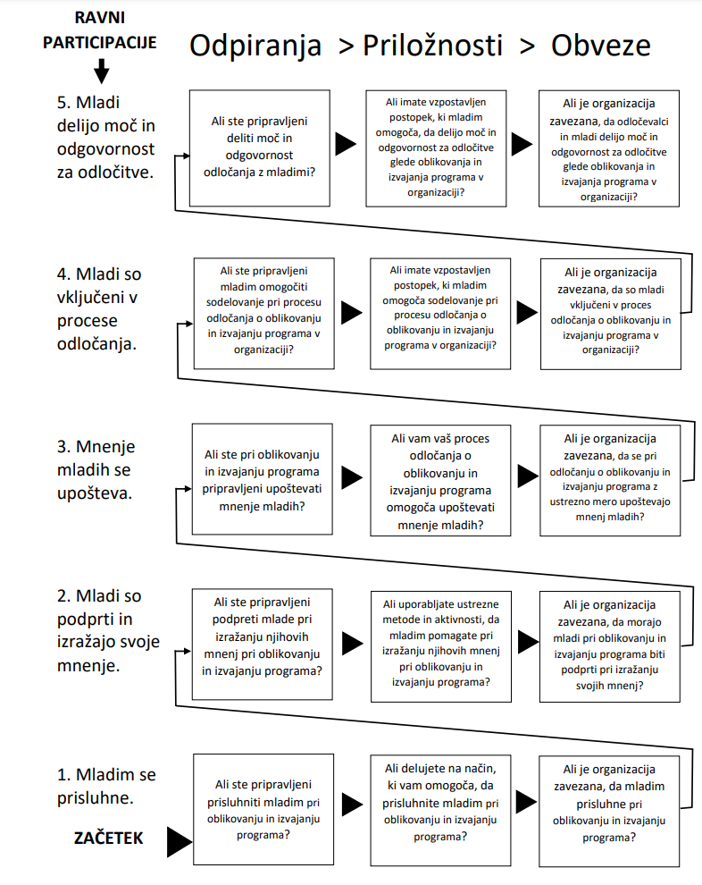
Javni zavodi - Avtonomija mladih v organizaciji (Tabela I)

Slide 21
4. Merila in kriteriji za ocenjevanje prijav
PROGRAMI „DRUGE NEVLADNE ORGANIZACIJE, KI IZVAJAJO PROGRAM MLADINSKEGA DELA“
Razpisana sredstva za programe: 1.170.000,00 EUR
(585.000,00 EUR v letu 2024 in 585.000,00 EUR v letu 2025)
Za sofinanciranje mora prijavljeni program zbrati vsaj 50% vseh možnih točk (33)
Maksimalno število točk: 65

Slide 22
4. Merila in kriteriji za ocenjevanje prijav
PROGRAMI DNO
UTEMELJENOST PROGRAMA MLADINSKEGA DELA (Najvišje možno število točk je 12)
evalvacija in utemeljenost programa
namen in pomen programa za nacionalno raven
Sodelovanje z drugimi organizacijami s statusom v javnem interesu v mladinskem sektorju
KAKOVOST IN OBSEG PROGRAMA MLADINSKEGA DELA (Najvišje možno število točk je 12)
skladnost posameznih aktivnosti glede na cilje in rezultate, ki so opisani pod posamezno aktivnostjo
kakovost vsebinskega, organizacijskega in časovnega načrta programa
obseg izvajanja programa na nacionalni ravni
število aktivnih mladih udeležencev načrtovanega programa
vključenost mladih z manj priložnostmi
metodologija dela – metode dela
metodologija dela – stopnja participacije mladih pri oblikovanju programa, izvajanju in evalviranju
metodologija dela – pričakovani učinki programa na posameznika
doprinos mladinskemu sektorju

Slide 23
4. Merila in kriteriji za ocenjevanje prijav
PROGRAMI DNO
IZVAJANJE PODPORNIH PROGRAMOV ZA ZAGOTAVLJANJE RAZVOJA MLADINSKEGA DELA, MLADINSKEGA SEKTORJA IN MLADINSKE POLITIKE V REPUBLIKI SLOVENIJI (Najvišje možno število točk je 18)
obseg koordinacije podpornega programa
koordinacija podpornega programa
učinki programa na nacionalni in/ali mednarodni ravni
izvajanje podpore mladinskemu sektorju glede na cilje Nacionalnega programa za mladino
Notes:
Podporni programi so dolgotrajnejši programi z velikim učinkom pri dvigu kakovosti mladinskega dela. Podprejo delovanje širšega spektra organizacij mladinskega sektorja na več nivojih s tem da omogočajo sodelovanje in povezovanje ter izmenjavo dobrih praks.

Slide 24
4. Merila in kriteriji za ocenjevanje prijav
PROGRAMI MC, NMO, DNO
VIDNOST IN ODMEVNOST PROGRAMA MLADINSKEGA DELA (Najvišje možno število točk je 9)
doseganje vidnosti izvedenega programa mladinskega dela v obdobju 2022-2023
načrt informiranja mladih in komuniciranja z javnostmi za doseganje vidnosti programa v obdobju 2024-2025
uporaba orodij za spremljanje pridobljenih znanj, veščin in kompetenc posameznika
FINANČNA UČINKOVITOST PROGRAMA MLADINSKEGA DELA (Najvišje možno število točk je 8)
višina načrtovanih finančnih sredstev za izvedbo prijavljenega programa
razdelanost finančne strukture
skladnost finančnega in vsebinskega načrta

Slide 25
4. Merila in kriteriji za ocenjevanje prijav
PROGRAMI „NACIONALNE MLADINSKE ORGANIZACIJE 212“
NA OBMOČJU, KJER ŽIVIJO PRIPADNIKI MANJŠINSKE NARODNE SKUPNOSTI ALI ROMSKE SKUPNOSTI
Razpisana sredstva za programe: 50.000,00 EUR
(25.000,00 EUR v letu 2024 in 25.000,00 EUR v letu 2025)
Za sofinanciranje mora prijavljeni program zbrati vsaj 50% vseh možnih točk (25)
Maksimalno število točk: 49

Slide 26
4. Merila in kriteriji za ocenjevanje prijav
PROGRAMI NMO212
UTEMELJENOST PROGRAMA MLADINSKEGA DELA IN DELOVANJE ORGANIZACIJE
(Najvišje možno število točk je 12)
evalvacija in utemeljenost programa
namen in pomen programa
sodelovanje z drugimi organizacijami v mladinskem sektorju
članstvo v mednarodnih organizacijah
KAKOVOST IN OBSEG PROGRAMA MLADINSKEGA DELA (Najvišje možno število točk je 22)
kakovost vsebinskega, organizacijskega in časovnega načrta programa
število aktivnih udeležencev načrtovanega programa
vključenost mladih z manj priložnostmi
metodologija dela – metode dela
metodologija dela – stopnja participacije mladih
metodologija dela – pričakovani učinki programa na posameznika
vključenost mladih pripadnikov manjšinske narodne skupnosti ali romske skupnosti
doprinos mladinskemu sektorju

Slide 27
4. Merila in kriteriji za ocenjevanje prijav
PROGRAMI NMO212
VIDNOST IN ODMEVNOST PROGRAMA MLADINSKEGA DELA (Najvišje možno število točk je 10)
doseganje vidnosti izvedenega programa v obdobju 2022-2023
načrt informiranja mladih in komuniciranja z javnostmi za doseganje vidnosti programa v obdobju 2024-2025
uporaba orodij za spremljanje pridobljenih znanj, veščin in kompetenc posameznika
FINANČNA UČINKOVITOST PROGRAMA (Najvišje možno število točk je 5)
razdelanost finančne strukture programa (odhodkov in prihodkov) ter skladnost finančnega in vsebinskega načrta

Slide 28
5
Uporaba spletne aplikacije za oddajo prijav

Slide 29
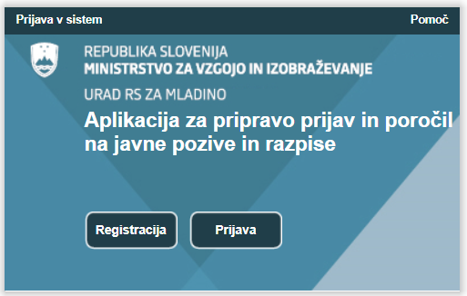
5. Uporaba spletne aplikacije za oddajo prijav
Dostop
https://razpisi.mlad.si
Podpora:
Positiva d.o.o.
Tomaž Zorc
(01) 620 33 13 tomaz.zorc@positiva.si

Slide 30
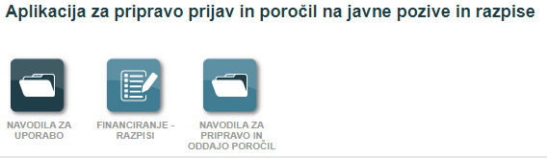
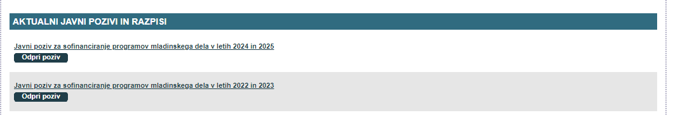
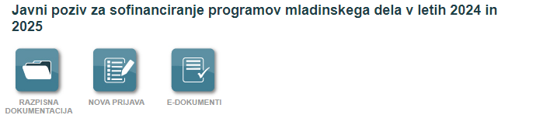


Slide 31
6
Kako oddati prijavo?

Slide 32
6. Kaj vse mora vsebovati prijava?
v celoti izpolnjen prijavni obrazec iz razpisne dokumentacije razpisovalca (katere del je izjava o izpolnjevanju pogojev), žigosan in podpisan s strani pooblaščene osebe (zastopnika) prijavitelja
za prijavitelje v skupini »Mladinski centri«: seznam vseh prostorov, s katerimi razpolaga mladinski center za načrtovanje in izvajanje dejavnosti mladinskega dela po namembnosti in velikosti (v prijavnem obrazcu)
za javne zavode, ki delujejo v mladinskem sektorju:
- fotokopijo temeljnega akta javnega zavoda (npr. statut), iz katerega je razvidna
avtonomija mladih,
- izpolnjeno samooceno participacije mladih v tabeli I (v prijavnem obrazcu)
- seznam dogodkov v letu 2022, ki jih je prijavitelj organiziral ali soorganiziral z
navedbo naziva dogodka, datuma in kraja izvedbe dogodka ter števila aktivnih
udeležencev programa (le tisti javni zavodi, ki niso bili izbrani na javnem pozivu za
sofinanciranje mladinskega dela v letih 2022 in 2023) (v prijavnem obrazcu)

Slide 33
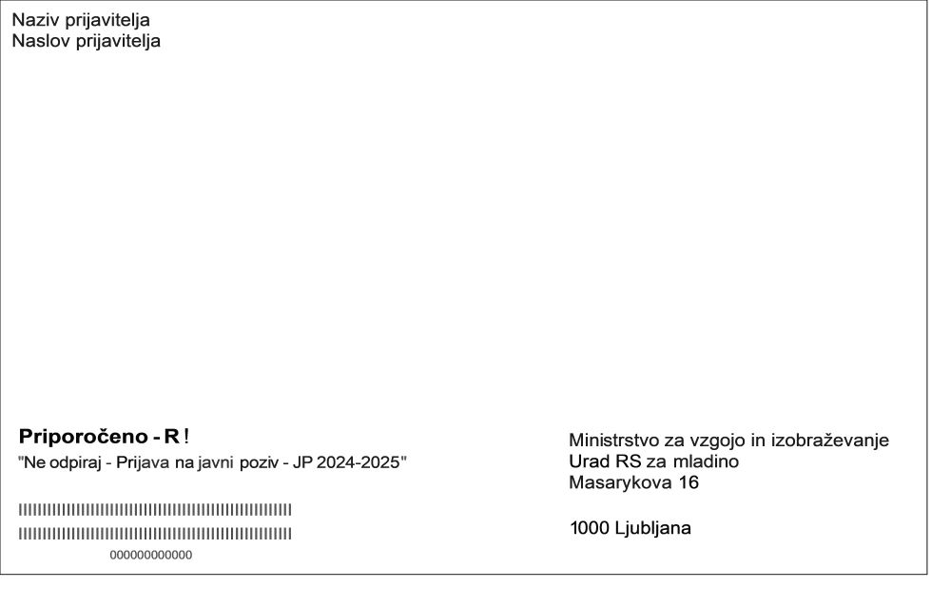
6. Kako oddati prijavo?
Izpolniti prijavni obrazec z uporabo spletne aplikacije (v celoti in v slovenskem jeziku)
Prijavo zaključiti v spletni aplikaciji (tako, da le-ta generira črtno kodo)
Elektronsko zaključeno elektronsko prijavo natisniti, jo podpisati in žigosati ter jo z vsemi predpisanimi prilogami vložiti v pisemsko ovojnico
Na ovojnico nalepiti zadnjo stran obrazca:
Ovojnico poslati s priporočeno pošiljko najpozneje do 30. 10. 2023

Slide 34
Na kaj biti še posebej pozoren?
Prijavo izpolniti (v celoti in v slovenskem jeziku) izključno prek spletne aplikacije!
Za sofinanciranje lahko organizacija kandidira le z eno prijavo!
Rok za oddajo prijav: 30. 10. 2023!
K prijavnem obrazcu priložiti vse zahtevane obvezne priloge!
Prijavo zaključiti v spletni aplikaciji, jo natisniti, ožigosati in podpisati ter poslati priporočeno po pošti!

Slide 35
Oddaja prijav na Javni poziv
(29. 9. - 30. 10. 2023)
Pošiljanje sklepov o sofinanciranju s pogodbami (predvidoma od 8. 1. 2024)
Odpiranje prispelih prijav
(predvidoma 6. 11. 2023)
Pozivi k dopolnitvi
(predvidoma do 13. 11. 2023)
Prvo poročanje po pogodbi
(do 15. 7. 2024)
Okvirna časovnica

Slide 36
7
Vprašanja in odgovori

Slide 37
Dodatne informacije
Aleš Susman
E-pošta: ales.susman@gov.si
Tel.: 01 400 56 12 (delavniki 10:00-11:00 in 13:30-14:30)
do 26. 10. 2023
https://www.gov.si/zbirke/javne-objave/javni-poziv-za-sofinanciranje-programov-mladinskega-dela-v-letih-2024-in-2025/

